Slide 1


Testing Type II - Stress Testing, Load Testing, Compatibility Testing, UAT Testing
Chapter 1 - Topic 5

Slide 2

Selamat datang di Chapter 1 Topic 5 online course Quality Assurance dari
Binar Academy!

Slide 3



Pengantar
Welcome back, gaess!👋
Pada Chapter 1 Topic 4 kita sudah belajar mengenai Testing positive dan testing negative. Nah, pada Chapter 1 Topic 5 kali ini, kita akan belajar tentang stress testing, compatibility testing dan UAT (User Acceptance Testing).
Langsung kita ulas, yuk!

Slide 4

Pengantar
Di topik kali ini, kamu akan belajar beberapa poin berikut:
Stress testing
Stress testing vs load testing
Cara melakukan stress testing
Compatibility testing
User Acceptance Test (UAT)

Slide 5
Stress Testing, Load Testing, Compatibility Testing, UAT Testing
Setelah belajar tentang testing positive dan testing negative pada topic sebelumnya, kita kenalan sama jenis testing yang lainya yuk!
Makan roti rasa nanas, mari kita ulas!

Slide 6
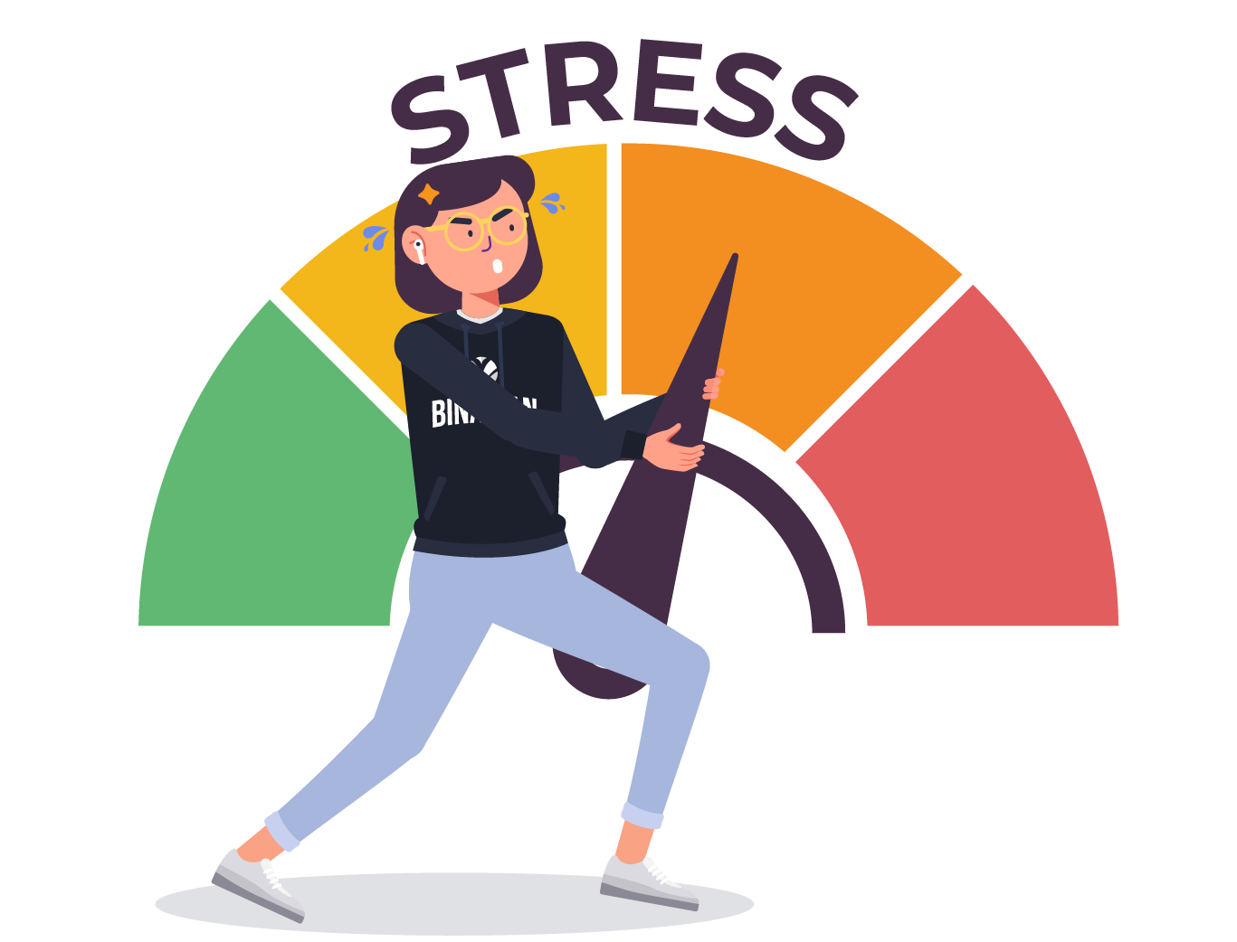
Stress Testing, Load Testing, Compatibility Testing, UAT Testing
Stress Testing
Testing ini digunakan untuk menentukan beban pada platform yang berpotensi menyebabkan error.
Caranya adalah dengan mengevaluasi sistem atau komponen di luar batas persyaratan yang ditentukan.
Misalnya, pada mobile app kita bisa memindahkan halaman atau menekan tombol secara cepat dan berulang.

Slide 7
Stress Testing, Load Testing, Compatibility Testing, UAT Testing
Stress Testing
Dalam Software Engineering, Stress Testing juga dikenal sebagai Uji Daya Tahan.
Tujuan dari test ini adalah untuk memastikan bahwa sistem dapat pulih setelah terjadi kegagalan yang atau biasa disebut pemulihan (recoverability).

Slide 8
Stress Testing, Load Testing, Compatibility Testing, UAT Testing
Load Testing
Kalau stress testing digunakan untuk mengukur kerja software dengan beban kerja berlebih, load testing kebalikannya, gaes!
Load testing adalah uji perilaku sistem dalam kondisi beban kerja normal atau bisa dikatakan mensimulasikan dengan beban kerja yang sebenarnya.
Jadi, kita bisa tahu apakah dalam beban kerja normal sistem berjalan dengan baik.

Slide 9
Stress Testing, Load Testing, Compatibility Testing, UAT Testing
Cara Melakukan Stress Testing
Stress Testing dapat dilakuan dalam 5 tahapan besar:
Buat perencanaan yaitu mengumpulkan data sistem, menganalisis sistem dan menentukan tujuan stress testing
Buat skrip otomasi untuk stress testing
Jalankan skrip otomatisasi stress tesing dan simpan hasil stress testing
Analisa hasil tes dan identifikasi hambatan yang ditemui
Tweaking and Optimization: Menyempurnakan sistem, mengubah konfigurasi, mengoptimalkan kode dengan tujuan memenuhi benchmark yang diinginkan.

Slide 10

Stress Testing, Load Testing, Compatibility Testing, UAT Testing
Tools untuk Melakukan Stress Testing
LoadRunner
LoadRunner (HP) adalah tools untuk Load Testing yang banyak digunakan. Hasil Load testing yang dibentuk oleh Loadrunner dianggap sebagai patokan.
Jmeter
Jmeter adalah tools testing Open Source. Ini adalah aplikasi Java murni untuk stress testing dan performance testing.

Slide 11
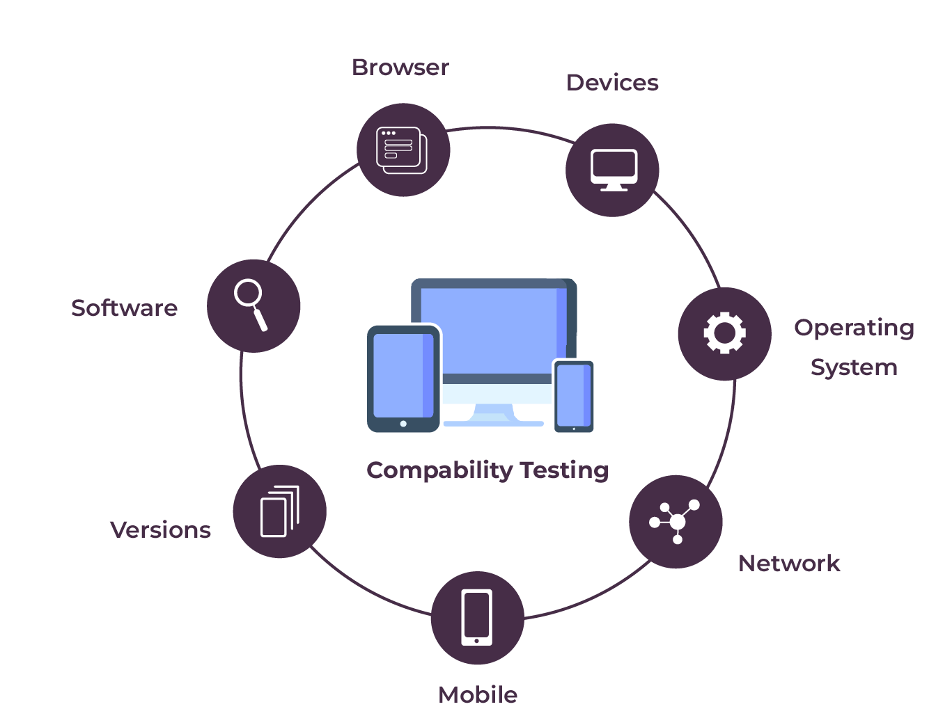
Stress Testing, Load Testing, Compatibility Testing, UAT Testing
Compatibility Testing
Sesuai dengan namanya, testing ini untuk menguji kompatibilitas sistem, gengs!
Kita uji apakah sistem mampu berjalan pada berbagai sistem operasi, lingkungan jaringan, perangkat tertentu, dan lain sebagainya~
Kita lihat contohnya pada tabel setelah ini, yuk!

Slide 12
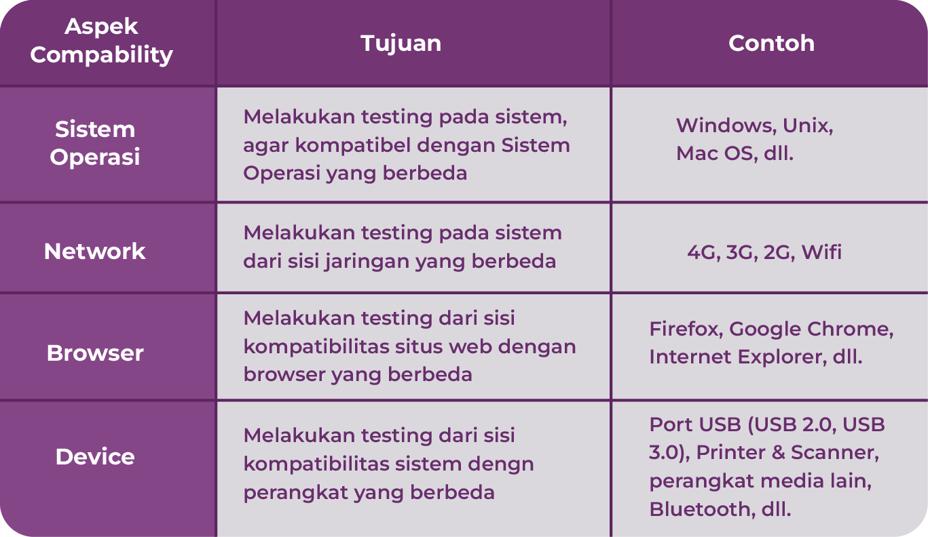
Stress Testing, Load Testing, Compatibility Testing, UAT Testing

Slide 13
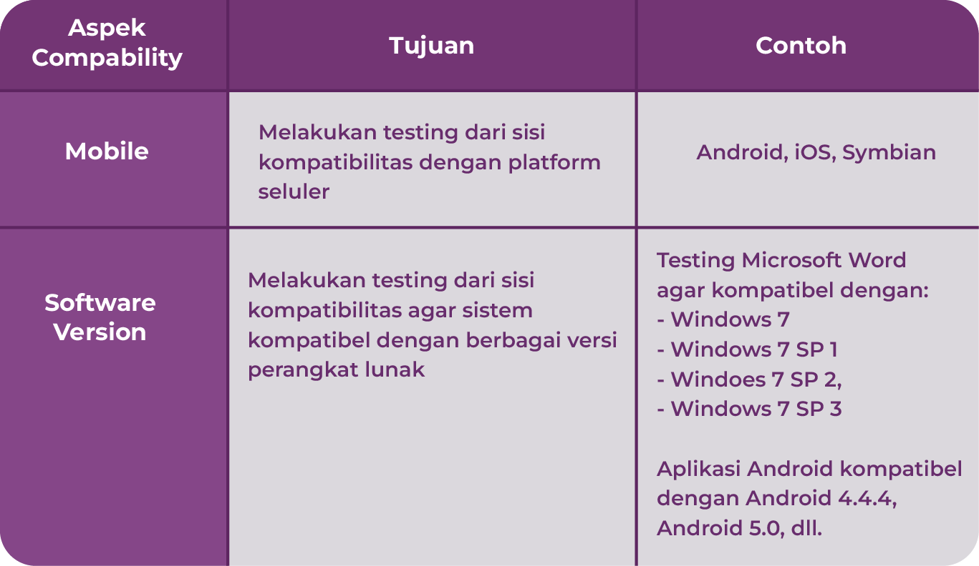
Stress Testing, Load Testing, Compatibility Testing, UAT Testing

Slide 14
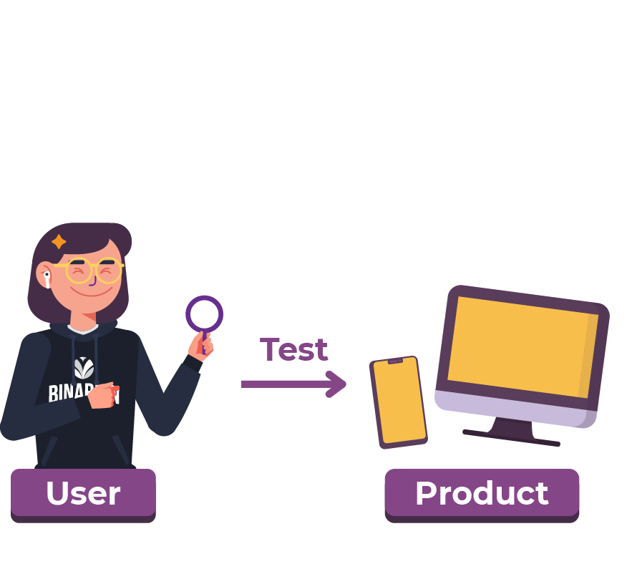
Stress Testing, Load Testing, Compatibility Testing, UAT Testing
UAT (User Acceptance Testing)
Testing ini dilakukan oleh user untuk memastikan apakah produk atau software sudah sesuai dengan kebutuhan user.
Dalam testing UAT ini, kenyamanan dan kemampuan produk dalam menyelesaikan masalah dari user menjadi fokus utama, lho!
Jadi, kita bisa tahu apakah produk sudah bisa diterima end user atau belum.

Slide 15
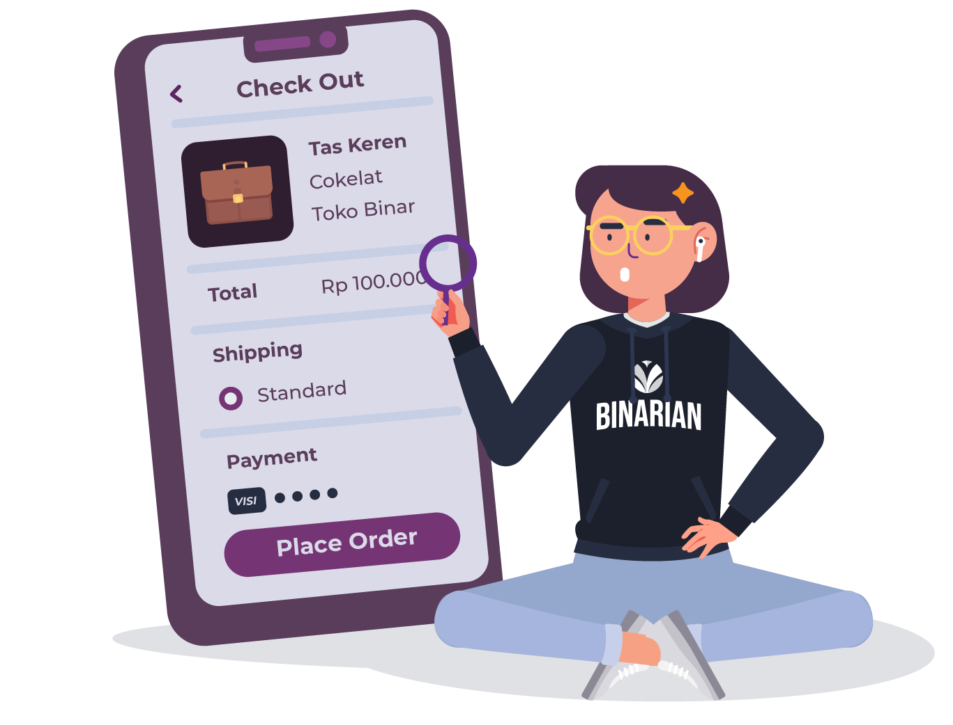
Stress Testing, Load Testing, Compatibility Testing, UAT Testing
Sebagai pihak yang lebih awam, user akan memiliki pemikiran yang lebih jernih. Mereka akan menilai fungsi produk dari kacamata pengguna.
Jadi, developer bisa memperbaiki isu yang ada sebelum produk benar-benar dirilis, deh~

Slide 16
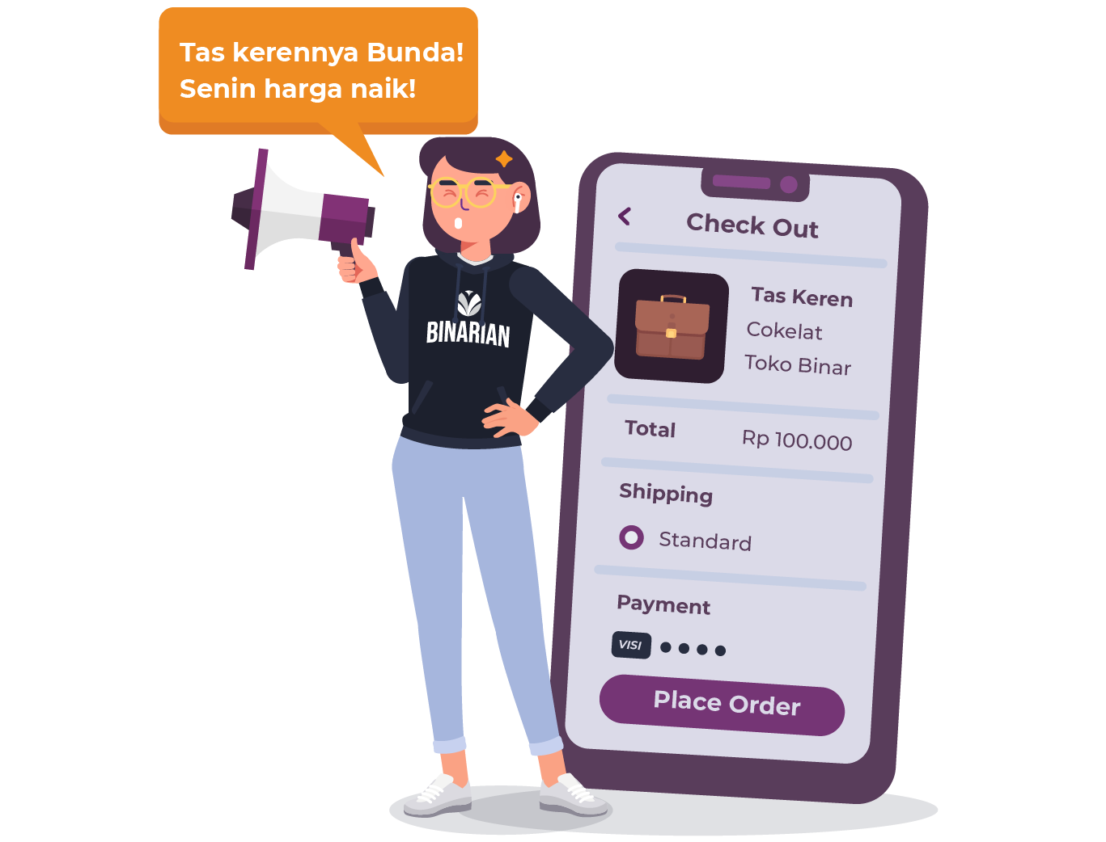
Stress Testing, Load Testing, Compatibility Testing, UAT Testing
Oh iya, kalau kita menggunakan tipe testing ini, pastikan user yang melakukan testing sesuai dengan target pengguna, yaps!
Misalnya, kalau pada Binggo Shop maka user yang bisa melakukan uji coba adalah pengguna aktif online shop.

Slide 17
Stress Testing, Load Testing, Compatibility Testing, UAT Testing
Sebelum melakukan UAT, ada hal-hal yang perlu dipastikan oleh QA antara lain:
Business Requirements harus sudah tersedia
Coding pada aplikasi sudah di develop sepenuhnya
Unit Testing, Integration Testing & System Testing harus sudah tersedia
Tidak ada bug dengan level High, Medium ketika fase Integrasi Sistem
Hanya bug cosmetic yang dapat diterima sebelum UAT seperti kesalahan ejaan, warna background dll.

Slide 18
Stress Testing, Load Testing, Compatibility Testing, UAT Testing
Sebelum melakukan UAT, ada hal-hal yang perlu dipastikan oleh QA antara lain:
Regresi testing harus diselesaikan tanpa cacat yang besar
Semua cacat yang dilaporkan harus diperbaiki dan diuji sebelum UAT
Matriks untuk semua pengujian harus diselesaikan
Environment UAT harus sudah siap
Menandatangani surat atau komunikasi dari Tim Pengujian Sistem bahwa sistem siap untuk dilakukan UAT

Slide 19
Stress Testing, Load Testing, Compatibility Testing, UAT Testing
Kalau semua persyaratan untuk melakukan UAT sudah tersedia, selanjutnya QA perlu melalui tahapan-tahapan berikut. Yuk kita bahas satu-persatu !
Konfirmasi Tujuan Bisnis yang Terpenuhi
Jalankan dan Laporkan Hasil Testing
Persiapan Uji Data
Menyusun Test Scenario dan Test Case
Menyusun UAT Plan
Analisis Business Requirements

Slide 20
Stress Testing, Load Testing, Compatibility Testing, UAT Testing
Step 1) Analisis Business Requirements
Salah satu kegiatan terpenting dalam UAT adalah mengidentifikasi dan mengembangkan skenario pengujian. Skenario pengujian ini berasal dari dokumen berikut:
Project Charter
Business Use Cases
Flow Diagram
Business Requirements Document(BRD)
System Requirements Specification(SRS)
Notes:
Untuk UAT > yang diperlukan BRD
Uat plan > RTM > UAT Result

Slide 21
Stress Testing, Load Testing, Compatibility Testing, UAT Testing
Step 2) Menyusun UAT Plan
Rencana UAT berisi penjabaran strategi yang akan digunakan untuk memverifikasi dan memastikan aplikasi memenuhi business requirements mulai dari entry & exit criteria untuk UAT, pendekatan test scenario dan test case serta jadwal pengujian.
Kalau kamu mau lihat contoh UAT Plan. bisa cek disini ya

Slide 22
Stress Testing, Load Testing, Compatibility Testing, UAT Testing
Step 3) Menyusun Test Scenario dan Test Case/UAT Result
Susun test scenario dan test case. Test scenario berhubungan dengan proses bisnis atau fitur yang ingin diuji sedangkan test case berhubungan dengan langkah pengujian yang jelas.

Slide 23
Stress Testing, Load Testing, Compatibility Testing, UAT Testing
Step 4) Persiapan Uji Data
Menggunakan live data untuk UAT. Data yang akan diuji harus diacak untuk alasan privasi dan keamanan. Penguji harus terbiasa dengan flow aliran data

Slide 24
Stress Testing, Load Testing, Compatibility Testing, UAT Testing
Step 5) Jalankan dan Laporkan Hasil Testing
Jalankan test case kemudian catat dan laporkan bug jika ada. Uji ulang bug setelah diperbaiki. Gunakan tools Test Management untuk melakukan dapat digunakan untuk eksekusi.

Slide 25
Stress Testing, Load Testing, Compatibility Testing, UAT Testing
Step 6) Konfirmasi Tujuan Bisnis yang terpenuhi
Business Analyst atau UAT Tester perlu mengirim surat tanda tangan setelah melakukan UAT. Setelah dokumen ditandatangani, produk siap untuk diluncurkan.
Deliverable dari UAT testing adalah dokumen Testing Plan, Skenario UAT yang dilengkapi Test case, hasil testing dan Daftar Kerusakan atau Kecacatan

Slide 26
Stress Testing, Load Testing, Compatibility Testing, UAT Testing
Biar kamu lebih paham lagi gimana caranya menyusun UAT, simak video berikut ini

Slide 27

Stress Testing, Load Testing, Compatibility Testing, UAT Testing
Setelah belajar tentang jenis metodenya, gimana sih contoh penerapannya?
Kita ambil salah satu contohnya yak dalam Compatibility Testing.
Cari tau bareng yuk, let’s go!

Slide 28
Stress Testing, Load Testing, Compatibility Testing, UAT Testing
Compatibility Testing
Biar makin paham sama compatibility testing, coba deh kita lihat contoh berikut~
Misalnya, kamu menjalankan 1 aplikasi di beberapa smartphone yang beda ukuran layarnya.
Kira-kira gimana ya hasilnya? Kemungkinan bakal ada bug/defect di tampilan UI-nya deh, soalnya setiap device punya ukuran display/resolusi yang berbeda~

Slide 29
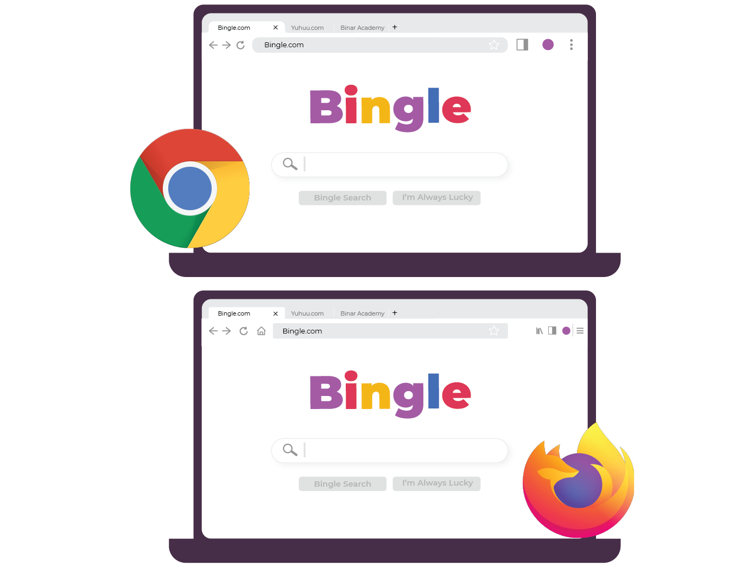
Stress Testing, Load Testing, Compatibility Testing, UAT Testing
Kalau contoh lainnya gimana? Kita bisa buka Website di banyak browser nih, kayak Mozilla Firefox, Google Chrome, Microsoft Edge, Brave, dan lain sebagainya.
Terus kita tes setiap fungsinya, kira-kira sesuai nggak ya ekspetasi di setiap browsernya?
Bakal keliatan nih perbedaan hasil render tampilan displaynya~

Slide 30
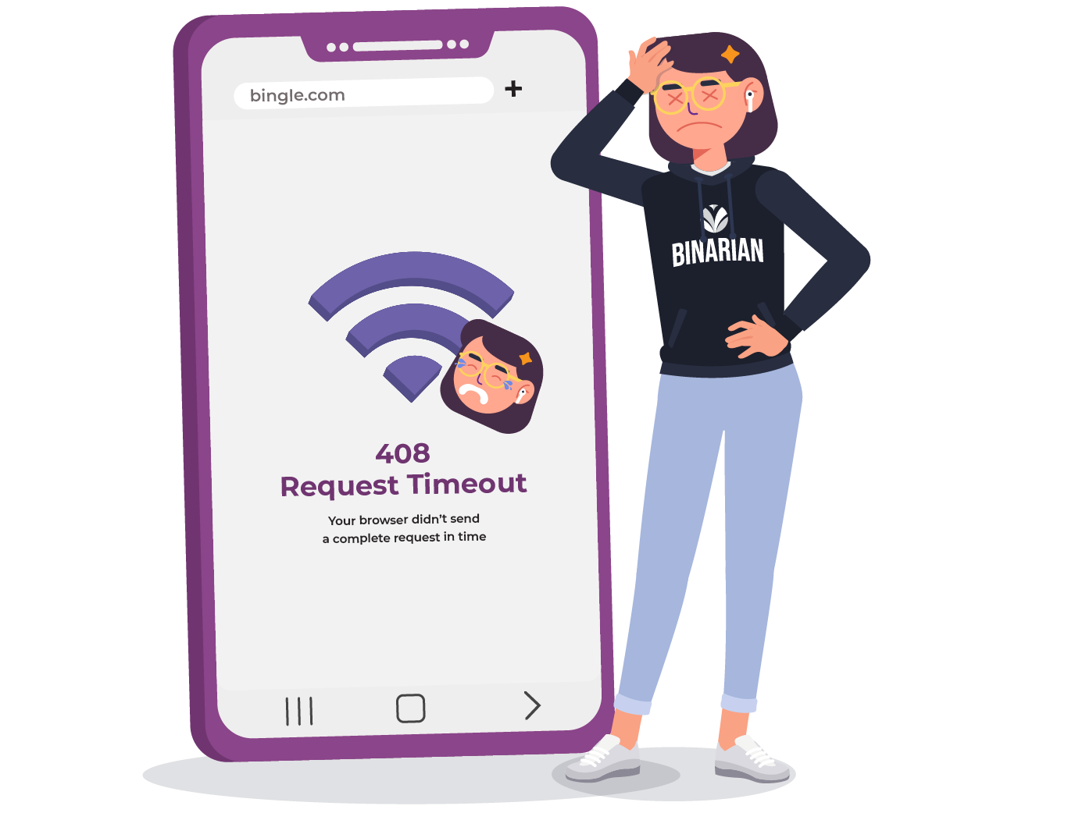
Stress Testing, Load Testing, Compatibility Testing, UAT Testing
Ada contoh satu lagi nih buat compatibility testing.
Kamu bisa buka aplikasi di beda-beda koneksi, seperti 5G, 4G, 3G, 2G. Kita akan lihat nih kira-kira aplikasinya tetap berjalan stabil atau nggak dari tiap koneksi. Biasanya sih akan terjadi request timeout.
Nah kira-kira itu itu beberapa contoh compatibility testing yang biasa kamu temui dalam kehidupan sehari-hari.

Slide 31

Stress Testing, Load Testing, Compatibility Testing, UAT Testing
Practice 1: Live Session
Ada misi nih buat kamu
Setelah menyimak penjelasan dari Facil tentang UAT, yuk cobain melakukan UAT untuk testing video BinarGo! di aplikasi Binar Academy.
Petunjuk pengerjaan:
Install dan register di aplikasi Binar Academy
Buat UAT dokumen yang disertai dengan test case berdasarkan video BinarGo! yang kamu pilih (minimal 2 video). Format dokumennya ada disini ya
Lakukan UAT testing pada video yang kamu pilih di aplikasi
Konsultasikan hasil testing kalian bersama Fasil

Slide 32

Refleksi Belajar
Gimana guys, seru kan materinya?
Dari materi yang kita udah pelajari, menurut kamu testing mana sih yang biasanya dilakukan oleh pengguna?

Slide 33

Rangkuman
Ini dia materi yang sudah kita pelajari, gengs!
Stress testing
Testing ini digunakan untuk menentukan beban pada platform yang berpotensi menyebabkan error.
Compatibility Testing
Sesuai dengan namanya, testing ini untuk menguji kompatibilitas sistem, gengs!
UAT (User Acceptance Testing)
Testing ini dilakukan oleh user untuk memastikan produk bisa menghasilkan dokumen yang diharapkan.
.

Slide 34
Referensi
Kita sudah belajar banyak hal nih, biar makin mantep, yuk baca juga referensi ini!
What is software testing?
Different Types of Testing in Software Testing

Slide 35

Penutup
Selesai deh Chapter 1 Topic 5 kita!
Biar hasil belajar kita kali ini makin oke, sering-sering praktikkan, yaps!
Sampai jumpa di materi selanjutnya ya gengs! Kita akan belajar mengenai jenis-jenis testing yang lain~

